Slide 1

Guide utilisateur

Slide 2
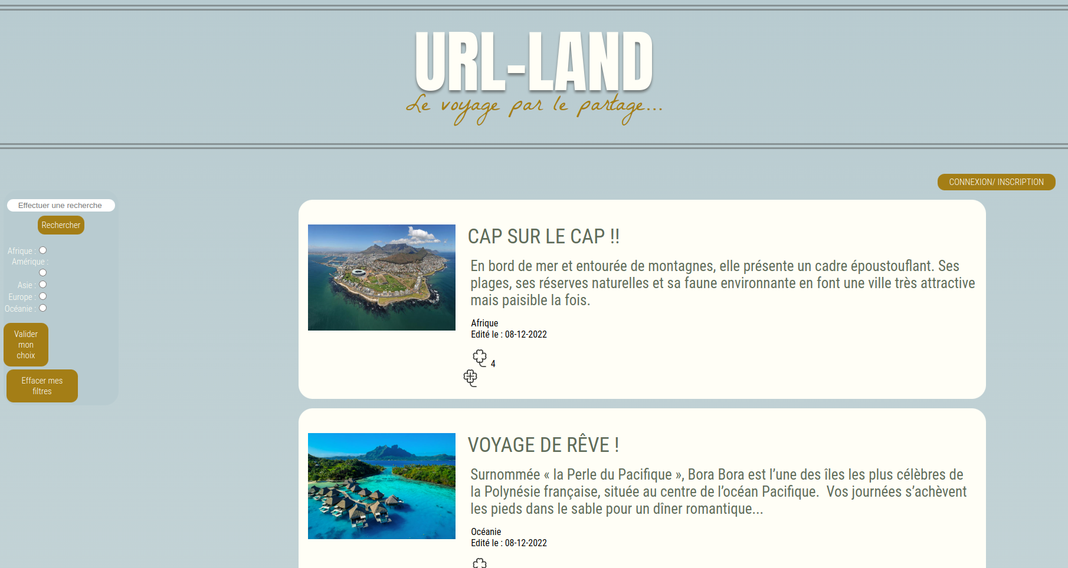
Lien vers le formulaire d’inscription/connexion.

Slide 3
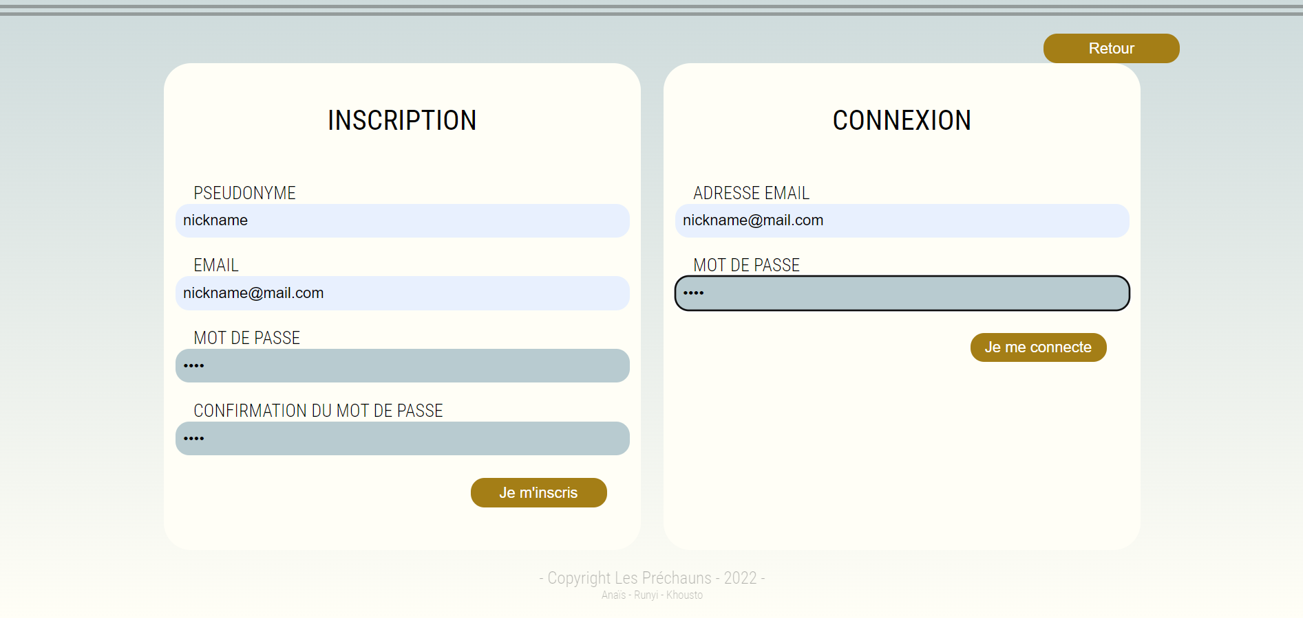
Retourner à la page d’accueil

Slide 4
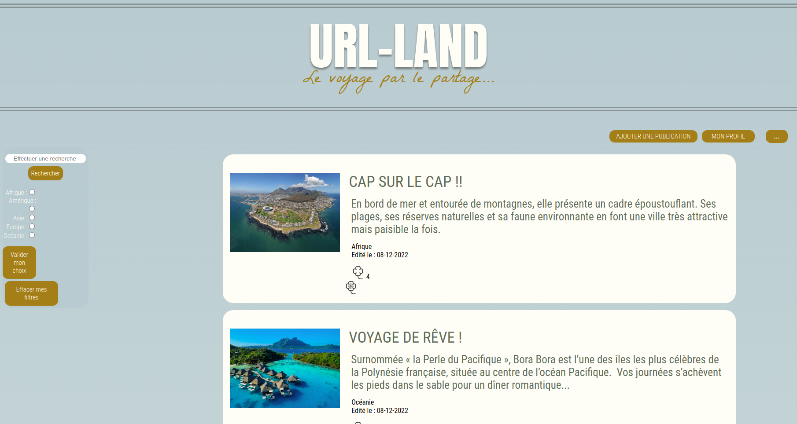
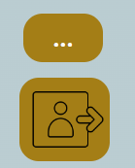
Pour se déconnecter.
Filtre et barre de recherche.

Slide 5
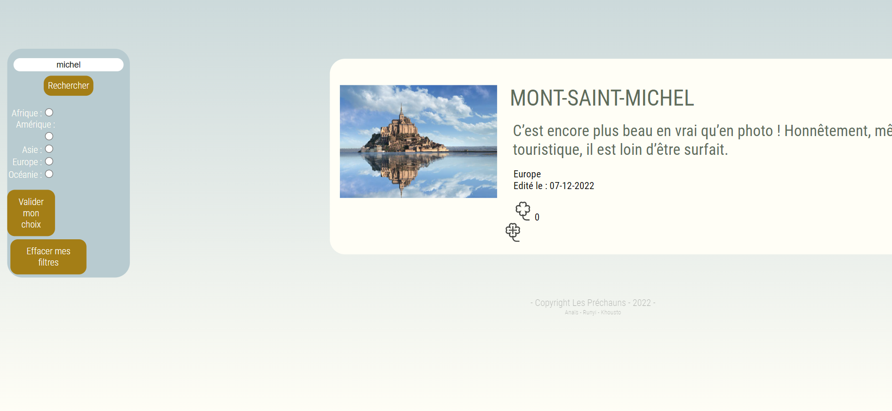
Sélection des postes via une barre de recherche.

Slide 6
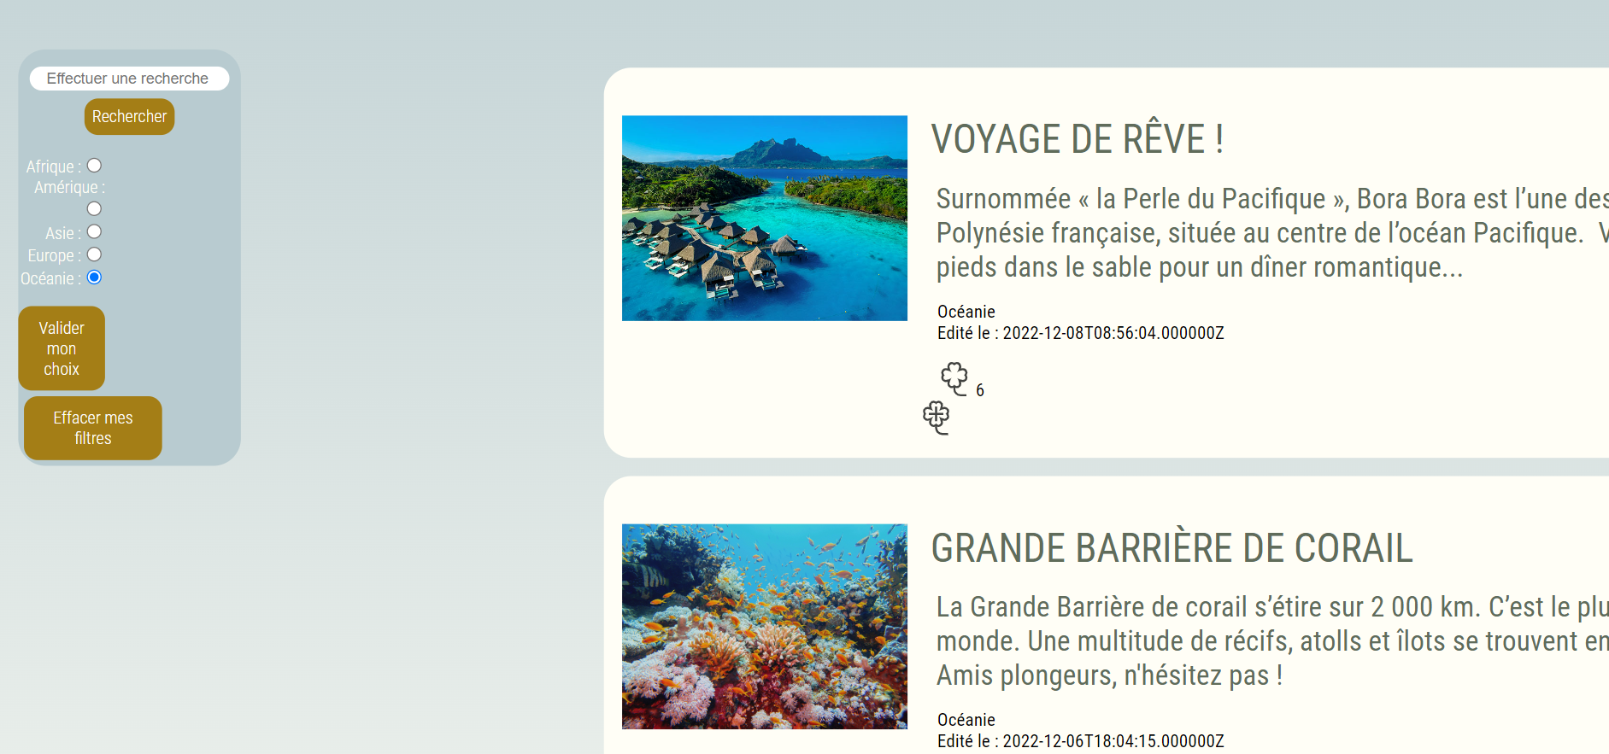
Filtrage de l’affichage des postes selon leur catégorie.

Slide 7
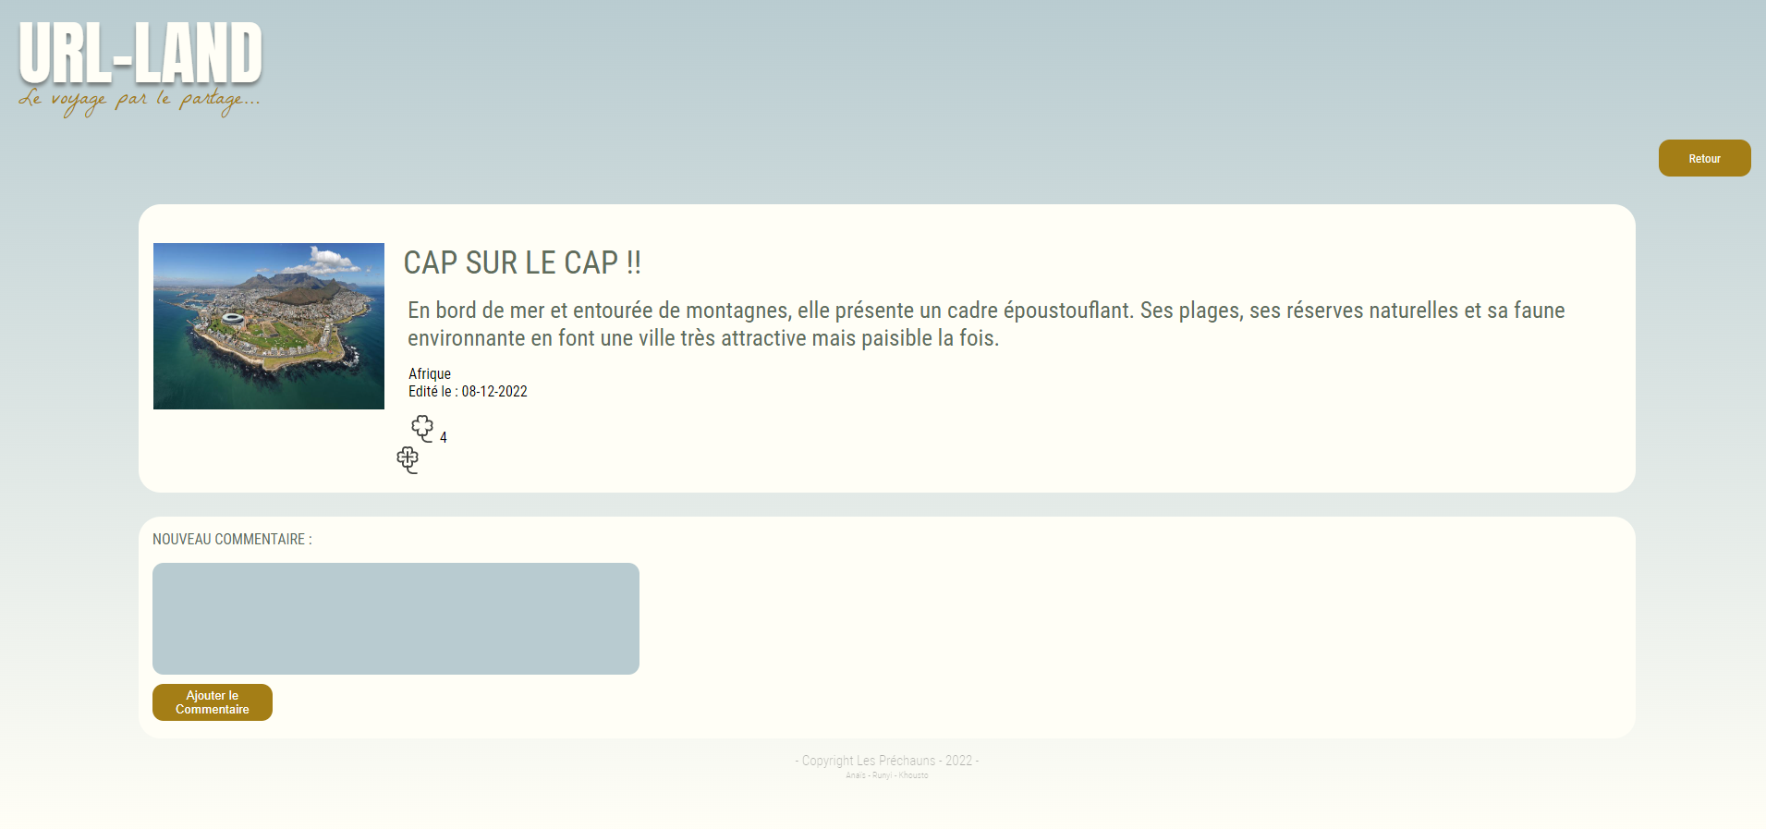
Cliquer sur l’image pour être redirigé vers la publication en question.
Possibilité d’ajouter un commentaire.

Slide 8
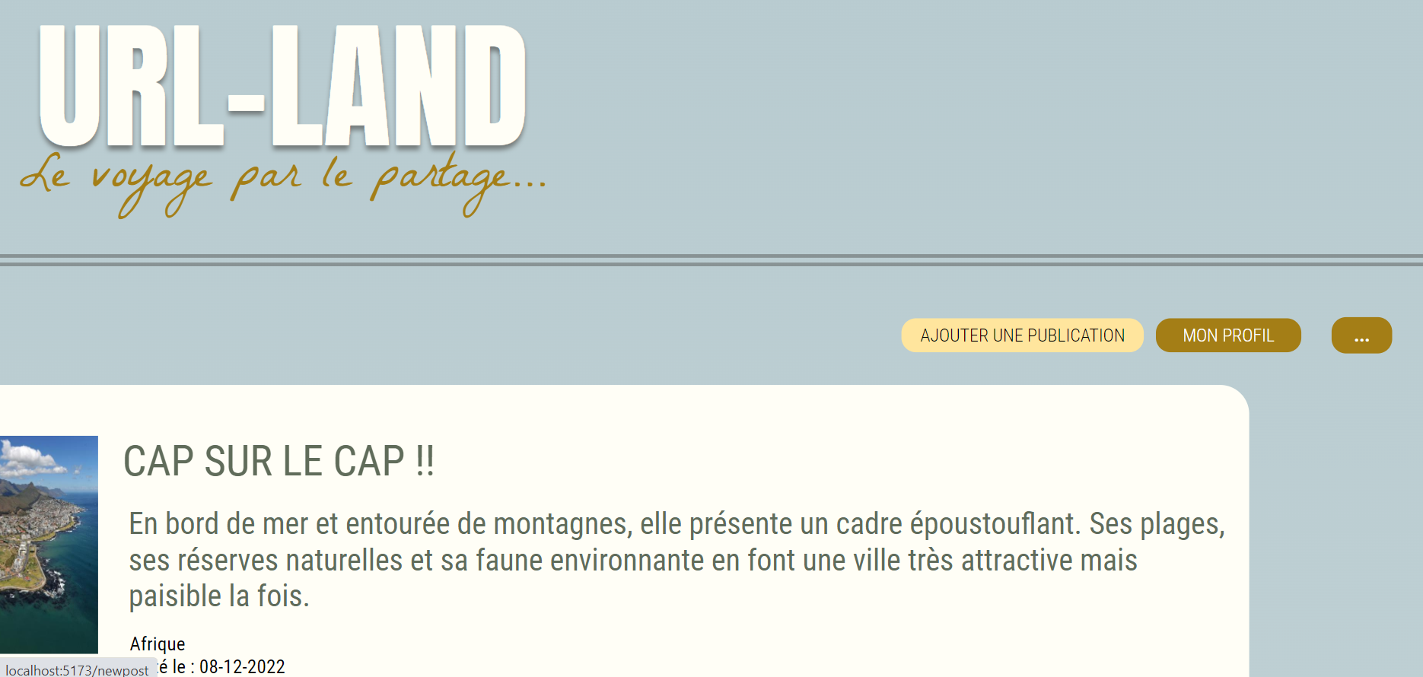
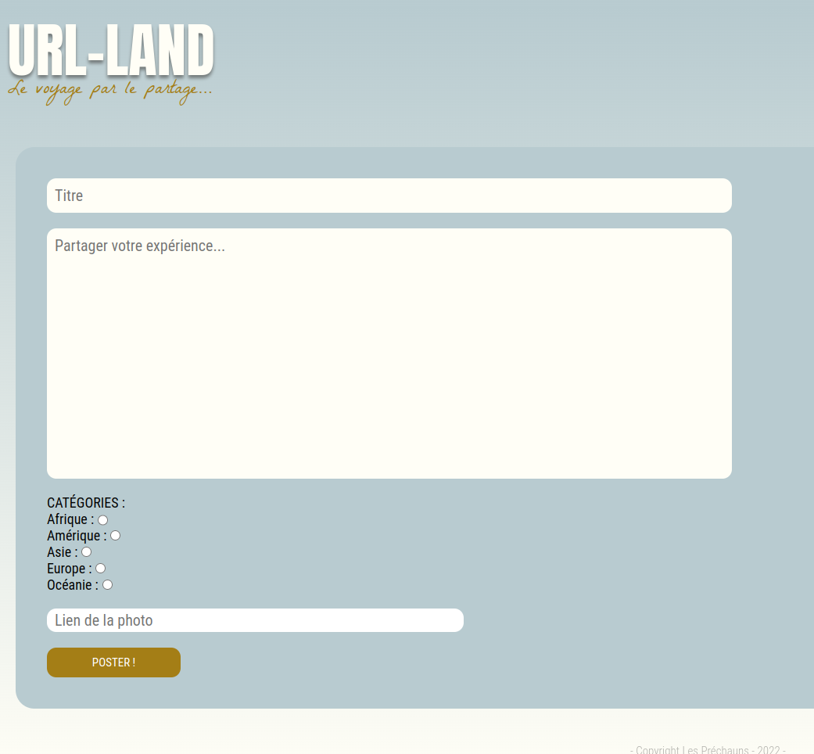
Ajouter une publication.

Slide 9
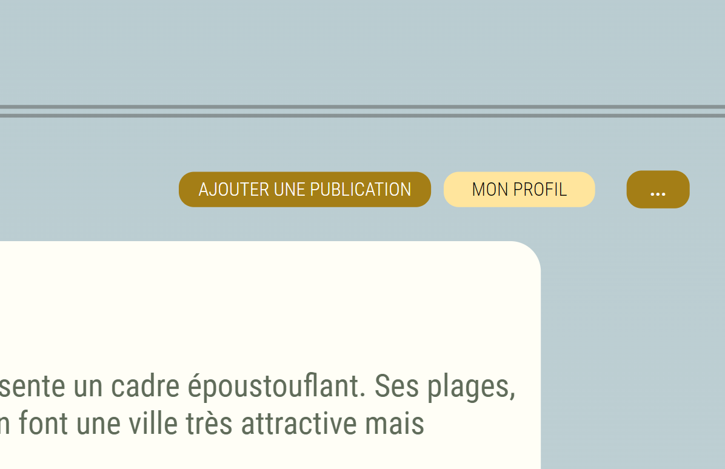
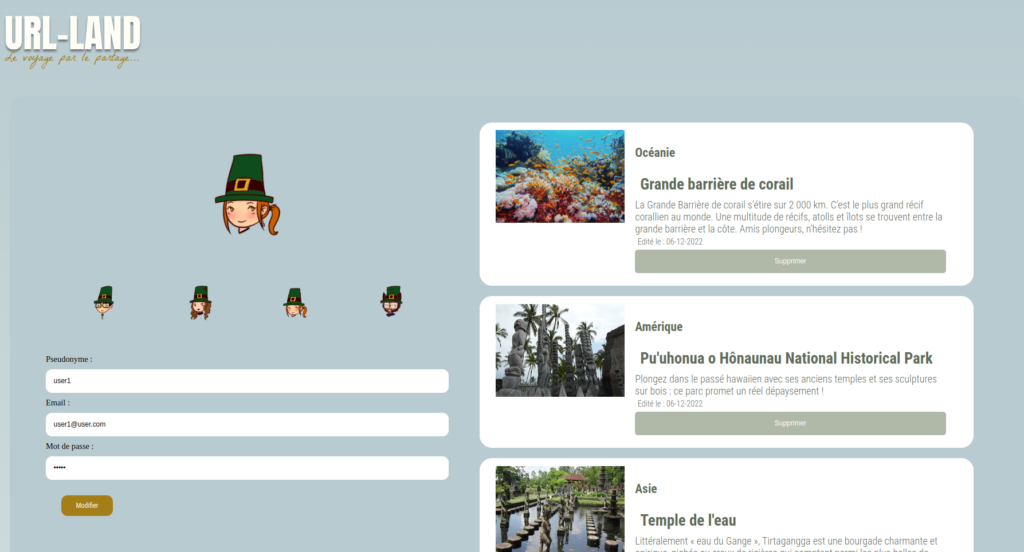
Liste des postes et des commentaires créés par l’utilisateur.
Redirection vers le profil utilisateur.

